Slide 1
Instituições e
Políticas de Regulação
Ano letivo 2025/2026
Aula 5 – 21/03/2026
Mestrado MPA
Susana Paulino

Slide 2
A política de concorrência na EU - evolução e características
A geografia concorrencial da União Europeia
Normas de concorrência do TFUE – artigos 101.º e 102.º
Os acordos de empresas
Análise de casos

Slide 3


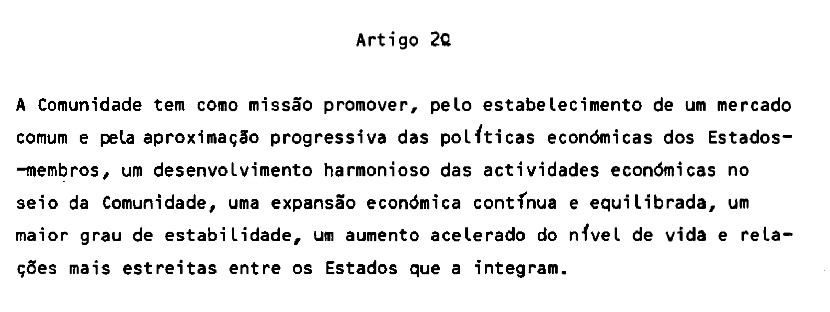
A política de concorrência na EU - evolução e características
A concorrência encontra-se na génese do processo de integração europeia e foi sucessivamente reforçada e consolidada nas diversos tratados da construção da União Europeia.
O Tratado de Roma
Preâmbulo

Slide 4

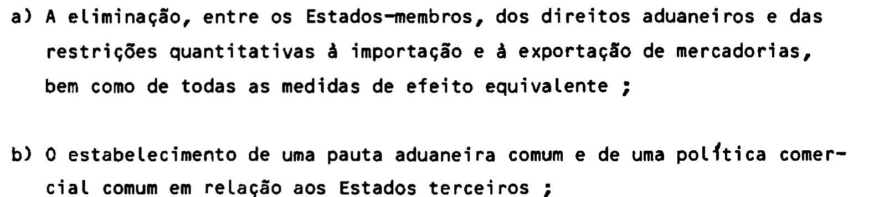

Slide 5
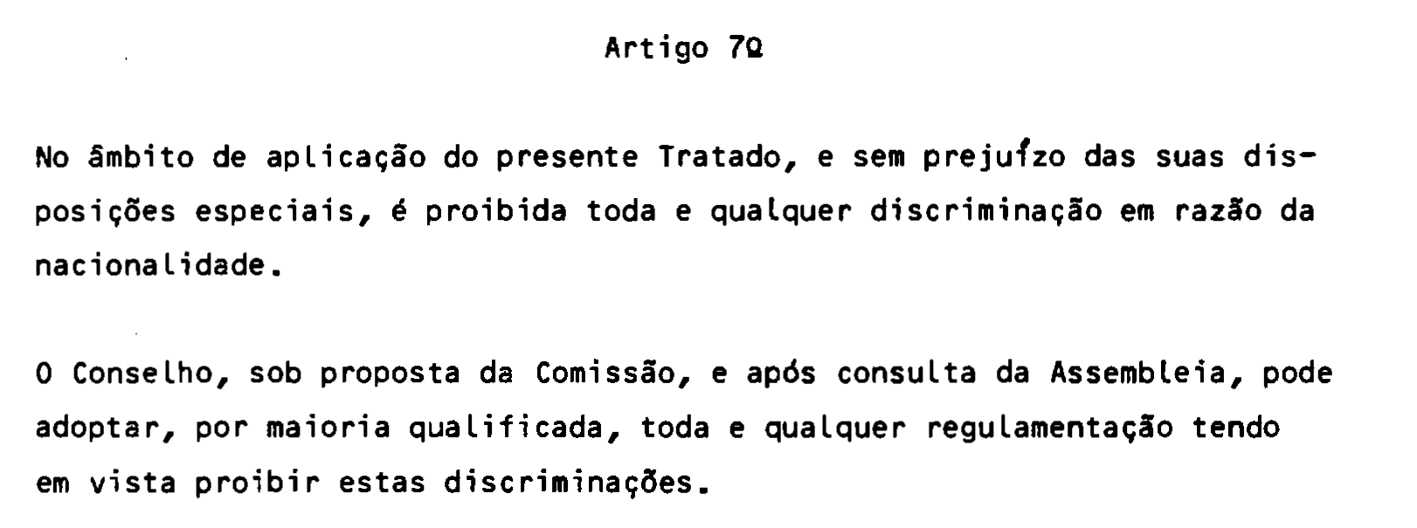
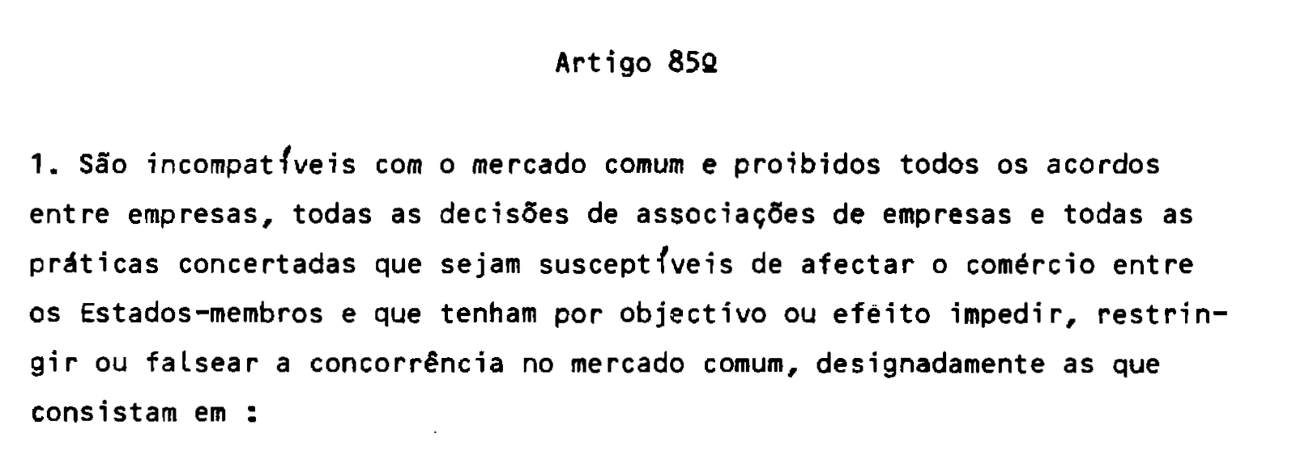
Regra anti protecionista
Regras especificas de promoção da concorrência
Arts. 85.º e 91.º

Slide 6
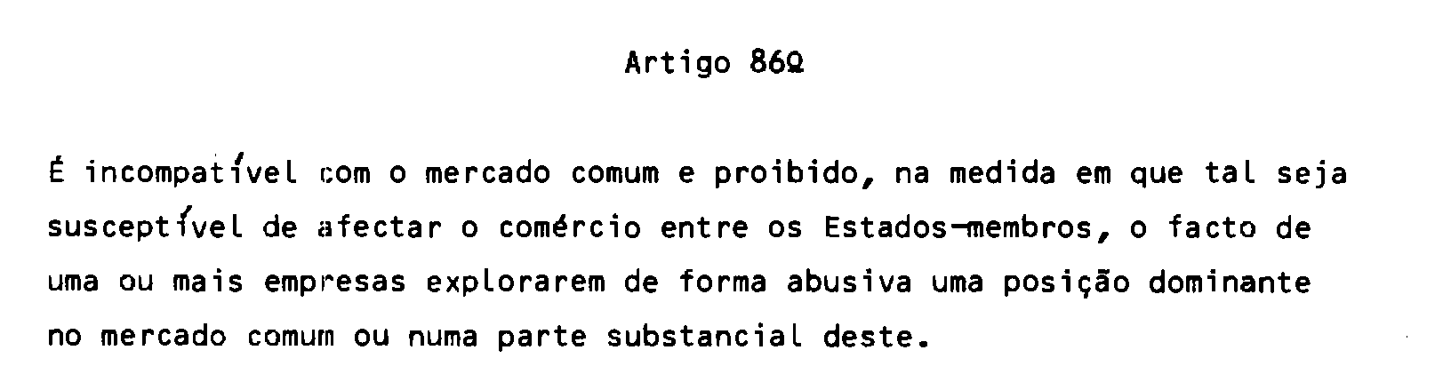
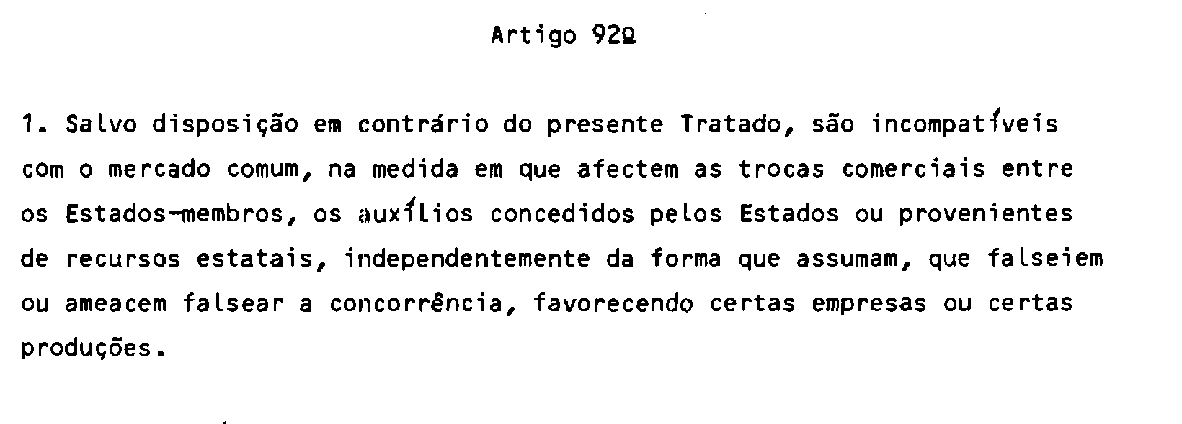
Proibição de práticas restritivas

Slide 7
Em 1986, o Acto Único Europeu revê o Tratado de Roma com o objectivo de reforçar a integração europeia e promover a transição do mercado comum em mercado interno.
Reforço da política de concorrência
  Espaço sem fronteiras internas, onde é assegurada a livre circulação das mercadorias, das pessoas, dos serviços e dos capitais.
  Não podem existir acordos de índole privada que afectem as trocas entre Estados Membros e criem divisões num mercado que se quer único
  Artigo 130º-A
  Reforço da coesão económica e social
  Redução das disparidades entre as diversas regiões e do atraso das menos desfavorecidas
  Mas os auxílios não podem pôr em causa a concorrência

Slide 8
Tratado de Maastricht
Instituiu a União Europeia como uma união económica e monetária
A concorrência é considerada como um dos pilares da união económica e monetária, afirmando-se que a política económica, monetária e cambial única, que estabilize os preços, assim como toda a acção dos Estados Membros está sob o princípio de uma economia de mercado aberto e de livre concorrência.
Tratado de Amesterdão
Considera que uma política de concorrência reforçada e atuante aumenta o grau de competitividade e convergência das economias.
Tratado de Lisboa
A concorrência é promovida a um dos objectivos da UE
O funcionamento do mercado interno é uma das competências exclusivas da UE, isto é, apenas a UE pode legislar e adoptar actos juridicamente vinculativos e os próprios Estados Membros só podem fazê-lo se habilitados pela UE ou a fim de dar execução aos actos por esta adoptados.

Slide 9
A geografia concorrencial da União Europeia
*in Quadro IV.1, pág. 299 Políticas Públicas de Promoção da Concorrência, Lopes Rodrigues, Eduardo (2008)
As geografias e a concorrência
Geografia Concorrencial*
Centro/Teia de Poder Político em Reconfiguração
Democracias
Não Democracias
Uma Única Soberania
Várias Soberanias
Normas que legitimam um Estado Totalitário Hiper Protagonista dos processos concorrenciais
Integração
Cooperação
Núcleo o mais abrangente possível de normas coercivas
Núcleo reduzido de normas coercivas
Núcleo Restrito de Normas Coercivas
Normas absorventes não contestáveis
Normas de dimensão transnacional com aplicabilidade e efeito direto
Variantes…inclusiva…exclusiva…abusiva
Liberdade Contratual Tendência Auto Degenerativa
PARADIGMA UNIVERSAL DE CONCORRÊNCIA

Slide 10
A concorrência enquanto um valor a promover
Historicamente o paradigma de ação das sociedades é de estratégias unilaterais de dominância, com a criação de barreiras à entrada de novos agentes nos mercados estabelecidos.
Assim, é necessária uma atitude proativa da sociedade para que o valor da concorrência seja eficiente e eficazmente protegido e desenvolvido.
A concorrência como valor instrumental
A concorrência existe ao serviço de valores que cada Estado ou Instituição considera ser de prosseguir, não sendo um fim em si mesmo.

Slide 11
Ordem Pública Concorrencial no Espaço da EU
VISA DESENVOLVER um QUADRO LEGAL (REGIME) que GARANTA O EXERCÍCIO da LIBERDADE ECONÓMICA materializado nas seguintes vertentes:
LIBERDADE DE CONCORRÊNCIA – os protagonistas escolherem livremente a ESTRATÉGIA que entenderem
LIBERDADE DE ACESSO AOS MERCADOS – exercida por uma pluralidade de agentes económicos autónomos, em condições de igualdade de oportunidades
LIBERDADE DE AÇÃO DO LADO DA OFERTA – exercida através da capacidade dos agentes económicos adotarem livremente as suas ESTRATÉGIAS COMPETITIVAS
LIBERDADE DE ESCOLHA DO LADO DA PROCURA – exercida seja por UTILIZADORES INTERMÉDIOS, seja por CONSUMIDORES finais, com um conhecimento o mais exacto possível, como suporte da decisão de compra.

Slide 12
Política Comunitária de Concorrência
1º Vetor – Objeto / domínio de aplicação
A Política Comunitária de Concorrência é dirigida aos Estados Membros e às empresas – transferência de soberania para instituições supraestaduais
2º Vetor – Legitimação do Poder
Transferência de competências políticas permitindo a aplicação direta nos Estados Membros de normas comunitárias de concorrência
3º Vetor – Instrumentalidade de concorrência face à construção europeia
A Política de Concorrência é um factor de integração positiva para a consolidação do mercado interno e do funcionamento eficiente da União Económica e Monetária
4º Vetor – Quadro Institucional
A capacidade de aplicação de sanções a estados e empresas sem necessidade de as mesmas serem aprovadas ou ratificadas por uma instância nacional
5º Vetor – Filosofia de Concorrência - concorrência não falseada, que permite o controlo judicial direto

Slide 13
Com o Tratado de Lisboa reforça-se as iniciativas de promoção da política de concorrência, considerando-se que:
A forma mais eficaz de estimular a Inovação decorre de uma Concorrência não falseada que seja efetiva e que torne os mercados mais eficientes
Os Auxílios de Estado não podem ter usos perversos no sentido de cristalizar e perpetuar ineficiência, como não podem ser imaginados como se fossem a varinha mágica para promover a Inovação, e conduzir assim, ao desperdício de recursos.
Incentivar os Estados Membros e as empresas nele sedeadas a aumentar os seus investimentos em atividades I&D&I (investigação, desenvolvimento e inovação)

Slide 14
Tratado de Funcionamento da União Europeia
TÍTULO VII
AS REGRAS COMUNS RELATIVAS À CONCORRÊNCIA, À FISCALIDADE E À
APROXIMAÇÃO DAS LEGISLAÇÕES
CAPÍTULO 1
AS REGRAS DE CONCORRÊNCIA
SECÇÃO 1
AS REGRAS APLICÁVEIS ÀS EMPRESAS
Artigo 101. o
(ex-artigo 81. o TCE)
1. São incompatíveis com o mercado interno e proibidos todos os acordos entre empresas, todas as decisões de associações de empresas e todas as práticas concertadas que sejam suscetíveis de afetar o comércio entre os Estados-Membros e que tenham por objetivo ou efeito impedir, restringir ou falsear a concorrência no mercado interno, designadamente as que consistam em:
a) Fixar, de forma direta ou indireta, os preços de compra ou de venda, ou quaisquer outras condições de transação;
b) Limitar ou controlar a produção, a distribuição, o desenvolvimento técnico ou os investimentos;
c) Repartir os mercados ou as fontes de abastecimento;
d) Aplicar, relativamente a parceiros comerciais, condições desiguais no caso de prestações equivalentes colocando-os, por esse facto, em desvantagem na concorrência;
e) Subordinar a celebração de contratos à aceitação, por parte dos outros contraentes, de prestações suplementares que, pela sua natureza ou de acordo com os usos comerciais, não têm ligação com o objeto desses contratos.
2. São nulos os acordos ou decisões proibidos pelo presente artigo.

Slide 15
3. As disposições no n. o 1 podem, todavia, ser declaradas inaplicáveis:
— a qualquer acordo, ou categoria de acordos, entre empresas,
— a qualquer decisão, ou categoria de decisões, de associações de empresas, e
— a qualquer prática concertada, ou categoria de práticas concertadas,
que contribuam para melhorar a produção ou a distribuição dos produtos ou para promover o progresso técnico ou económico, contanto que aos utilizadores se reserve uma parte equitativa do lucro daí resultante, e que:
a) Não imponham às empresas em causa quaisquer restrições que não sejam indispensáveis à consecução desses objetivos;
b) Nem dêem a essas empresas a possibilidade de eliminar a concorrência relativamente a uma parte substancial dos produtos em causa.
Artigo 102. o
(ex-artigo 82. o TCE)
É incompatível com o mercado interno e proibido, na medida em que tal seja suscetível de afetar o comércio entre os Estados-Membros, o facto de uma ou mais empresas explorarem de forma abusiva uma posição dominante no mercado interno ou numa parte substancial deste.
Estas práticas abusivas podem, nomeadamente, consistir em:
a) Impor, de forma direta ou indireta, preços de compra ou de venda ou outras condições de transação não equitativas;
b) Limitar a produção, a distribuição ou o desenvolvimento técnico em prejuízo dos consumidores;
c) Aplicar, relativamente a parceiros comerciais, condições desiguais no caso de prestações equivalentes colocando-os, por esse facto, em desvantagem na concorrência;
d) Subordinar a celebração de contratos à aceitação, por parte dos outros contraentes, de prestações suplementares que, pela sua natureza ou de acordo com os usos comerciais, não têm ligação com o objeto desses contratos.

Slide 16
Conceitos a reter dos artigos 101.º e 102.º do TFUE
Acordos de empresas
Restringir ou falsear a concorrência
Práticas concertadas
Proibição da fixação de preços
Desvantagem concorrencial
Auxílios de Estado
Abuso de posição dominante

Slide 17
Enquadramento jurídico nacional da política comunitária da concorrência
Lei n.º 19/2012*, de 8 de maio regime jurídico da concorrência
Decreto-Lei n.º 125/2014*, de 18 de agosto - Estatutos da Autoridade da Concorrência
*na sua redação atual - Lei n.º 17/2022, de 17 de Agosto
De aplicação direta e de valor hierárquico superior às normas nacionais:
Artigos 101.º e 102.º do TFUE
REGULAMENTO (CE) N.o 1/2003 DO CONSELHO, de 16 de Dezembro de 2002

Slide 18
Noção do regime jurídico da concorrência
Qualquer entidade que exerça uma atividade económica que consista na oferta de bens ou serviços num determinado mercado, independentemente do seu estatuto jurídico e do seu modo de financiamento.
Considera-se como uma única empresa o conjunto de empresas que, embora juridicamente distintas, constituem uma unidade económica ou mantêm entre si laços de interdependência decorrentes, nomeadamente:
a) De uma participação maioritária no capital;
b) Da detenção de mais de metade dos votos atribuídos pela detenção de participações sociais;
c) Da possibilidade de designar mais de metade dos membros do órgão de administração ou de fiscalização;
d) Do poder de gerir os respetivos negócios.
Noção do código das sociedades comerciais – artigo 1.º do CÓDIGO DAS SOCIEDADES COMERCIAIS, aprovado pelo Decreto-Lei n.º 262/86, de 2 de setembro
São sociedades comerciais aquelas que tenham por objecto a prática de actos de comércio e adoptem o tipo de sociedade em nome colectivo, de sociedade por quotas, de sociedade anónima, de sociedade em comandita simples ou de sociedade em comandita por acções.
As sociedades que tenham por objecto a prática de actos de comércio devem adoptar um dos tipos referidos no número anterior.

Slide 19
A Lei da Concorrência aplica-se:
Empresas
Serviços de interesse económico geral: As empresas públicas, as entidades públicas empresariais e as empresas às quais o Estado tenha concedido direitos especiais ou exclusivos
As empresas encarregadas por lei da gestão de serviços de interesse económico geral ou que tenham a natureza de monopólio legal ficam submetidas à lei da concorrência, na medida em que a aplicação destas regras não constitua obstáculo ao cumprimento, de direito ou de facto, da missão particular que lhes foi confiada.

Slide 20
Autoridade da Concorrência
Entidade administrativa independente - v. Lei-quadro das entidades administrativas independentes com funções de regulação da atividade económica dos setores privado, público e cooperativo, aprovada pela Lei n.º 67/2013 de 28 de agosto (última alteração Lei n.º 75-B/2020, de 31 de dezembro)
As entidades reguladoras devem observar os seguintes princípios de gestão:
Exercício da respetiva atividade de acordo com elevados padrões de qualidade;
Garantia de eficiência económica no que se refere à sua gestão e soluções adotadas nas suas atividades;
Gestão por objetivos devidamente determinados e quantificados e avaliação periódica em função dos resultados;
Transparência na atuação através da discussão pública de projetos de documentos que contenham normas regulamentares e da disponibilização pública de documentação relevante sobre as suas atividades e funcionamento com impacto sobre os consumidores e entidades reguladas, incluindo sobre o custo da sua atividade para o setor regulado;
Respeito dos princípios da prévia cabimentação e programação da realização das despesas subjacentes à assunção de compromissos e aos pagamentos em atraso das entidades públicas.
Princípios de funcionamento
Independência
Responsabilidade
Proteção do consumidor
Transparência
Prestação de informação

Slide 21
Práticas restritivas da concorrência
Tipos de práticas restritivas
Acordos, práticas concertadas e decisões de associações de empresas – art.9.º
São proibidos os acordos entre empresas, as práticas concertadas entre empresas e as decisões de associações de empresas que tenham por objeto ou como efeito impedir, falsear ou restringir de forma sensível a concorrência no todo ou em parte do mercado nacional, nomeadamente os que consistam em:
a) Fixar, de forma direta ou indireta, os preços de compra ou de venda ou quaisquer outras condições de transação;
b) Limitar ou controlar a produção, a distribuição, o desenvolvimento técnico ou os investimentos;
c) Repartir os mercados ou as fontes de abastecimento;
d) Aplicar, relativamente a parceiros comerciais, condições desiguais no caso de prestações equivalentes, colocando -os, por esse facto, em desvantagem na concorrência;
e) Subordinar a celebração de contratos à aceitação, por parte dos outros contraentes, de prestações suplementares que, pela sua natureza ou de acordo com os usos comerciais, não têm ligação com o objeto desses contratos.
Exceto nos casos em que se considerem justificados, nos termos do artigo seguinte, são nulos os acordos entre empresas e as decisões de associações de empresas proibidos pelo número anterior.

Slide 22
Acordos, práticas concertadas e decisões de associações de empresas
Justificação de acordos, práticas concertadas e decisões de associações de empresas – art. 10.º
1 — Podem ser considerados justificados os acordos entre empresas, as práticas concertadas entre empresas e
as decisões de associações de empresas referidas no artigo anterior que contribuam para melhorar a produção ou a distribuição de bens ou serviços ou para promover o desenvolvimento técnico ou económico desde que, cumulativamente:
a) Reservem aos utilizadores desses bens ou serviços uma parte equitativa do benefício daí resultante;
b) Não imponham às empresas em causa quaisquer restrições que não sejam indispensáveis para atingir esses
objetivos;
c) Não dêem a essas empresas a possibilidade de eliminar a concorrência numa parte substancial do mercado
dos bens ou serviços em causa.
2 — Compete às empresas ou associações de empresas que invoquem o benefício da justificação fazer a prova do preenchimento das condições previstas no número anterior.
3 — São considerados justificados os acordos entre empresas, as práticas concertadas entre empresas e as decisões de associações de empresas proibidos pelo artigo anterior que, embora não afetando o comércio entre os Estados membros, preencham os restantes requisitos de aplicação de um regulamento adotado nos termos do disposto no n.º 3 do artigo 101.º do Tratado sobre o Funcionamento da União Europeia.
4 — A Autoridade da Concorrência pode retirar o benefício referido no número anterior se verificar que, em
determinado caso, uma prática abrangida produz efeitos incompatíveis com o disposto no n.º 1.

Slide 23
Acordos, práticas concertadas e decisões de associações de empresas
Práticas concertadas e decisões de associação de empresas, tendo sempre em comum a circunstância de levarem as empresas envolvidas a prescindirem da sua autonomia de comportamento no mercado, com vista à redução ou eliminação dos riscos da concorrência.
Acordos
Os acordos constituem as formas mais explícitas deste tipo de coordenação do comportamento das empresas no mercado. Estão abrangidos no conceito de acordos os contratos, mas também outros meios de entendimento informais e sem carácter vinculativo, estejam ou não em vigor. Para que assumam relevância basta que expressem fielmente a vontade das empresas sobre o seu comportamento comum no mercado.
Os acordos podem ser:
Verticais – entre empresas em diferentes níveis da cadeia de produção ou de distribuição, por exemplo, os acordos entre o produtor de um determinado bem e os seus distribuidores
Horizontais (cartéis) – entre empresas concorrentes, isto é, no mesmo nível da cadeia de produção ou de distribuição, por exemplo, os acordos entre produtores de dois bens concorrentes.

Slide 24
Práticas concertadas
As práticas concertadas são uma forma de conluio/entendimento de vontades entre empresas. Diferem dos acordos apenas quanto à intensidade e à maneira como se manifestam.
Revelam-se, por exemplo, através de um paralelismo de comportamentos das empresas, não alcançável em condições normais de mercado.
Decisões de associação de empresa
As decisões de associação de empresa, por sua vez, representam atos formalmente unilaterais – da associação –, mas que expressam uma orientação e vontade institucionais que traduzem o entendimento dos membros/associados e que, por isso, se subsumem ao conceito de ‘conduta coletiva’.
Para efeitos do direito da concorrência, deve considerar-se como “associação de empresas” qualquer entidade que agregue várias pessoas singulares ou coletivas – elas próprias, possivelmente, também empresas – e que, por regra, representa os interesses dos seus associados Do mesmo modo, para efeitos do direito da concorrência, deve considerar-se “decisão” de associação de empresas todas as manifestações que reflitam a vontade de coordenação de comportamentos dos membros da associação.

Slide 25
Análise de caso
Empresas envolvidas: Associação Portuguesa de Escolas de Condução (APEC)
Data de Abertura de Inquérito: 07.12.2017
Disposições legais: Artigo 9.º da Lei n.º 19/2012, de 8 de maio (“Lei da Concorrência”)
Actividades em Causa (CAE): 85530 – Ensino da condução de ciclomotores, motociclos e automóveis ligeiros e pesados
Prática Investigada: Decisão de associação de empresas
Estado do processo: Concluído
Sentido da Decisão: Decisão condenatória
Data da Decisão: 28 de setembro de 2017
Resumo: A AdC condenou a Associação Portuguesa de Escolas de Condução (APEC) ao pagamento de coima no montante de € 400.000,00 pela adoção de uma decisão de associação de empresas com o objeto de impedir, falsear ou restringir, de forma sensível, a concorrência no mercado da prestação de serviços de ensino de condução de veículos, na área da Grande Lisboa e de Setúbal, ao fixar preços mínimos para a obtenção da carta de condução.
A prática de imposição de preços mínimos teve início em 28 de setembro de 2016 e dirigia-se a um conjunto de cerca de mais de 170 escolas de condução na área geográfica onde a associação opera.
Ao presidente da Associação foi igualmente imputada a autoria de um ilícito contraordenacional, por ter conhecimento da prática e não ter adotado qualquer diligência que impedisse a infração ou a sua execução, tendo-lhe sido aplicada uma coima no montante de € 13.776,71.
https://www.concorrencia.pt/sites/default/files/processos_e_decisoes/prc/decisoes/AdC-PRC_2016_08-Decisao-VNC-final-net.pdf

Slide 26
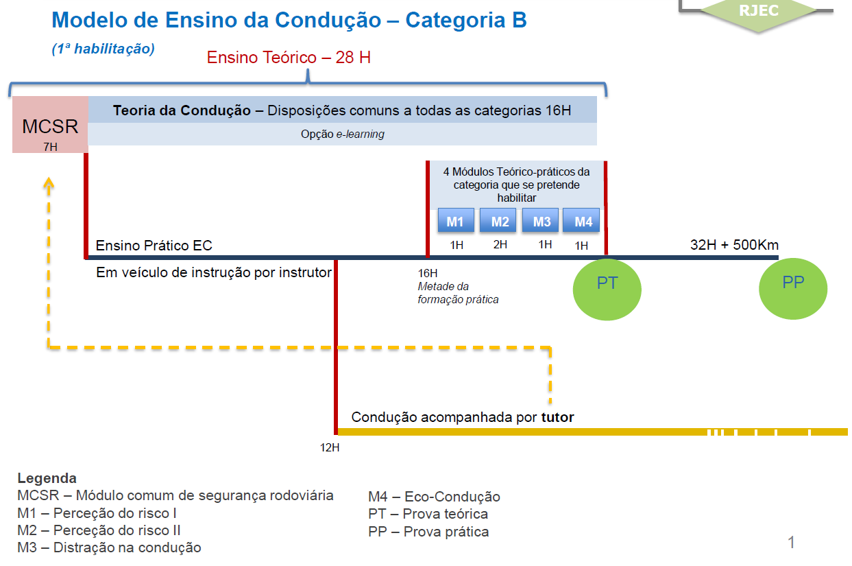
Análise de caso
Assembleia da República / Governo - dimensão política e legislativa
AMT
IMT
Candidatos a condutor
Escolas de Condução
Centros de Exame
Instrutores
Examinadores
Diretores de EC’s

Slide 27
Descrição da atividade em análise
Associação representativa dos donos de escolas de condução
Como se caracteriza o serviço ensino da condução?
Serviço de compra única/ isolada – o consumidor, em principio só adquire o serviço uma única vez, que se esgota com a aprovação na prova prática do exame de condução e a emissão da carta de condução
Serviço de prestação prolongada – a prestação do serviço é efetuado no decurso de um determinado período
Informação assimétrica – os diversos agentes envolvidos na prestação têm conhecimento diferente e diferenciado sobre a serviço a prestar
Posicionamento do consumidor – o “consumidor tipo” do serviço (jovem entre os 16 e os 22 anos) tem pouco conhecimento e experiencia sobre a natureza do serviço e os seus direitos, enquanto consumidor
Como se caracteriza o mercado do ensino da condução?
Evolução de entrada restrita através de concurso público, contingentação de escolas de condução face ao numero de habitantes dos concelhos e preços máximos definidos
Para
Entrada livre, ainda que sujeito a processo de licenciamento sob condições de idoneidade, capacidade financeira, ausência de impedimento e funcionamento em instalações autorizadas pelo Estado

Slide 28
Análise da decisão da AdC – indicar:
Descrição do processo na AdC
Normas violadas
Descrição da Decisão (incluído o quadro legal sancionatório)
Análise critica da decisão
Proposta de trabalho
Identificar uma decisão da AdC sobre prática restritiva da concorrência e analisa-la

